Slide 1

Talumeiereide Liit – senised kogemused ja õppetunnid
Väikekäitlejate konverents
Rakvere
Tiit Niilo

Slide 2
Põhikirjaline tegevus
  Kaasa aidata maaelu arengule.
  Liikmete majanduslike, kultuuriliste, erialaliste ning õiguslike huvide esindamine ja kaitsmine kõigis instantsides.
  Liikmete tegevuse koordineerimine ja informatsiooni vahetus.
  Liikmete täiendkoolituse ja konsultatsiooni korraldamine.
  Põllumajandussaaduste tootmise, ümbertöötlemise ja turustamise arendamine.
  Naturaalsete ja tervislike piimatoodete tootmise propageerimine.
  Koostöö arendamine teiste organisatsioonide ja üksikisikutega.

Slide 3
EILE
MTÜ tegutseb aastast 1999 - Eesti Piimakäitlemistalude Liit
Suurim liikmete 42
Väikseim liikmete arv 9
Esmatoodeteks lihtsad tooted - jogurt, kohupiim
Turundusviisiks otseturundus laatadel, oma kaubaringidel
Iga kättesaadud kroon kulutati kohe ehituseks
Hirmuäratav Euroopa Liit ja selle nõuded olid paistmas

Slide 4
EILE VEEL
Esimesed talumeiereid poodides 2000...2002
  Saidafarm
  Pajumäe
  Esko
  Nopri
Euroopa Liidu nõuetega koos saabusid eurotoetused
Kõrvuti turul müüsid ametlikud ja „mustad“
Tegevuse lõpetasid 2 tunnustatud Hiiumaa meiereid:
  Anno talu
  Ranna talu
Osa talusid teevad töötlemiseks eraldi ettevõtte: 3

Slide 5
TÄNA
Liikmeid 24, nendest:
  tunnustatuid 21
  Vaatlejaid 3
Lehmapiimaga
  Mahepiim 7
  Tavapiim 5
Kitsepiimaga
  Mahepiim 2
  Tavapiim 6
Lambapiimaga
  Tavapiimaga 2

Slide 6
IKKA VEEL TÄNA
2014 piimakriisiga lisandub töötlejaid ja huvilisi
Turul on kitsas – kõik tahavad müüa Eestis
Talumeiereid harivad ennast ja ostjaid „juustuteemal“
Juustukuningate edulugu julgustab juustu arendama
Tootearendus- ja turunduskoolitused kümne viimase aasta jooksul
  3 Rootsi
  3 Prantsusmaa
  Sveits
  Saksamaa
  Holland

Slide 7
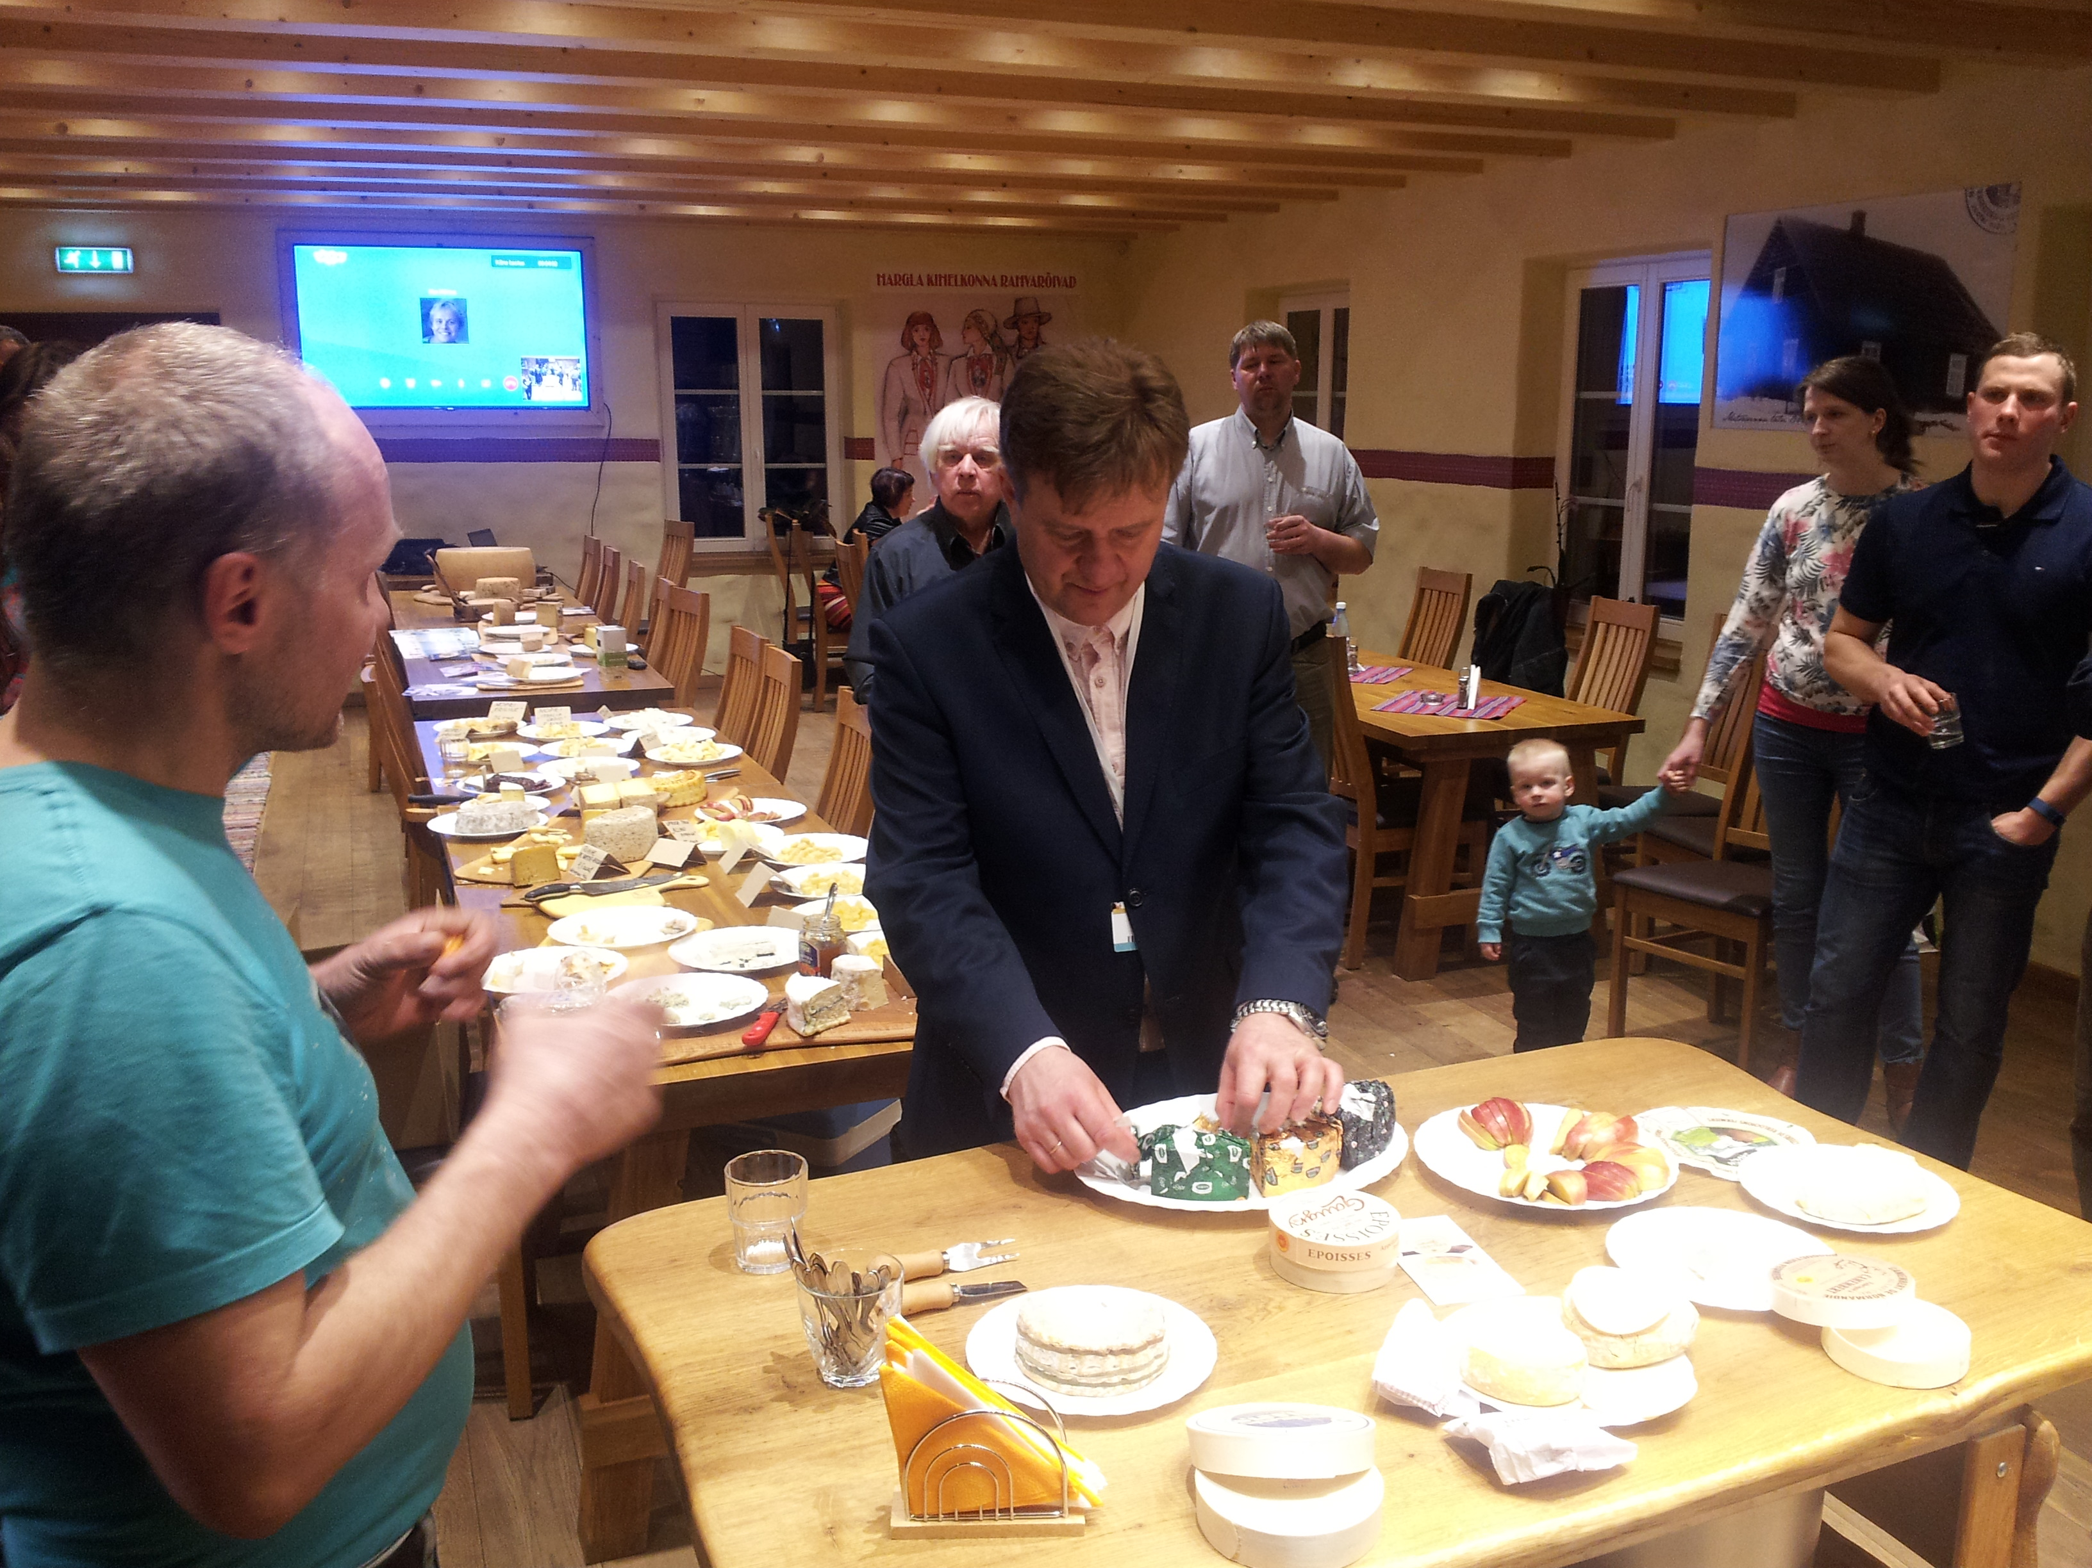
Juustuhullus Metsavennas

Slide 8
JUST PRAEGU
Tootmises 50 erinevat sorti juustu, poelettidel ca 30
Välisreisidel külastatud vähemalt 70 erinevat talumeiereid
Tooted toorpiimast kõvajuustuni
Põhiklientuur – teadlikud tarbijad, tervisenõudlejad, lastega pered
Liikmetest „euroinvesteeringud“ tehtud ca pooltel
Lõppemas MAK töötleva tööstuse meede – taotlejaid vähe

Slide 9
Liikmed 01.10.2019
Saidafarm AS
Pajumäe talu OÜ
Esko talu OÜ
Nopri Talumeierei OÜ
Tubri Kitsekasvatustalu
Allan Ilisson Upruse talu
Luke Farmimeirei OÜ
OÜ Lõunapiim
OÜ Mätiku talumeierei
FIE Tiivi Liibert
FIE Eve Demitsheva Sepa talu
OÜ Kalamatsi Meierei
Capital OÜ – Konju mõisa talu
OÜ Sepa mahetalu
OÜ Üvasi talu
OÜ Andri-Peedo kitsetalu
OÜ Heavili

Slide 10
Veel liikmeid
Riido talu FIE Jaan Kiider
Simmo-Paavli talu FIE
OÜ Saru Farm
Hõbeda
Kolotsi
Arkna
Viinamärdi
Männiku
Nõmmiku

Slide 11
HOMME
Talumeiereisid lisandub, põhitoodanguks juust – nagu maailmas
Juustunimistu pikeneb – praegu 200 erinevat
Vajalik jätkata ühist juustuturundust:
  kliendi harimine
  Juustu-veiniõhtud talumeiereides
  Edeneb koostöö toitlustajatega
Parimad jõuavad eksportturule

Slide 12
Tähtsaid numbreid –meenutada koos
2004 – esimesed tootearendustööd koos teadlastega
2005...2007 – projektiabiga palgalised abistajad
2008 – Nopri mädarõikavõie „Eesti parim piimatoode “
2012 – hakkab saabuma talumeeste „juustu-usk“
2013 - Turule tuleb Andri-Peedo kitsepiim
2013 – kõrge piima hind – pole suurt töötlemishuvi
2014 – vajadus rohkem töödelda – embargo Venesse
2014 – Nopri toorpiimaga poodides

Slide 13
Tähtsaid numbreid
2014 – Nopri hakkab tootma kitsejuustu
2015 – toorpiimasõda – EMÜ ässitaja rollis
2015 – Nopri, Metsavenna ja Konju 2-aastane tootearendusleping
2016 – turule tuleb Metsavenna toorpiim
2016 märts – Metsavenna talus Talumeieride juustuõhtu
2016 – Andre talu kaks juustu saavad Berliini juustuhindamisel 2 ja 3
Kuldmärki
2015 alates – ühisturunduslikud projektid

Slide 14
KOKKUVÕTTEKS TALUMEIEREIDEST
Rikkalikum toidulaud
Külas rohkem lisaväärtust ja töökohti
Külas rohkem vaatamisväärsusi, külastuskohti
Talude piimatöötlemisvõime ulatub hea juustuni
Oodakem põnevusi, aidakem positiivsetele arengutele kaasa!

Slide 15
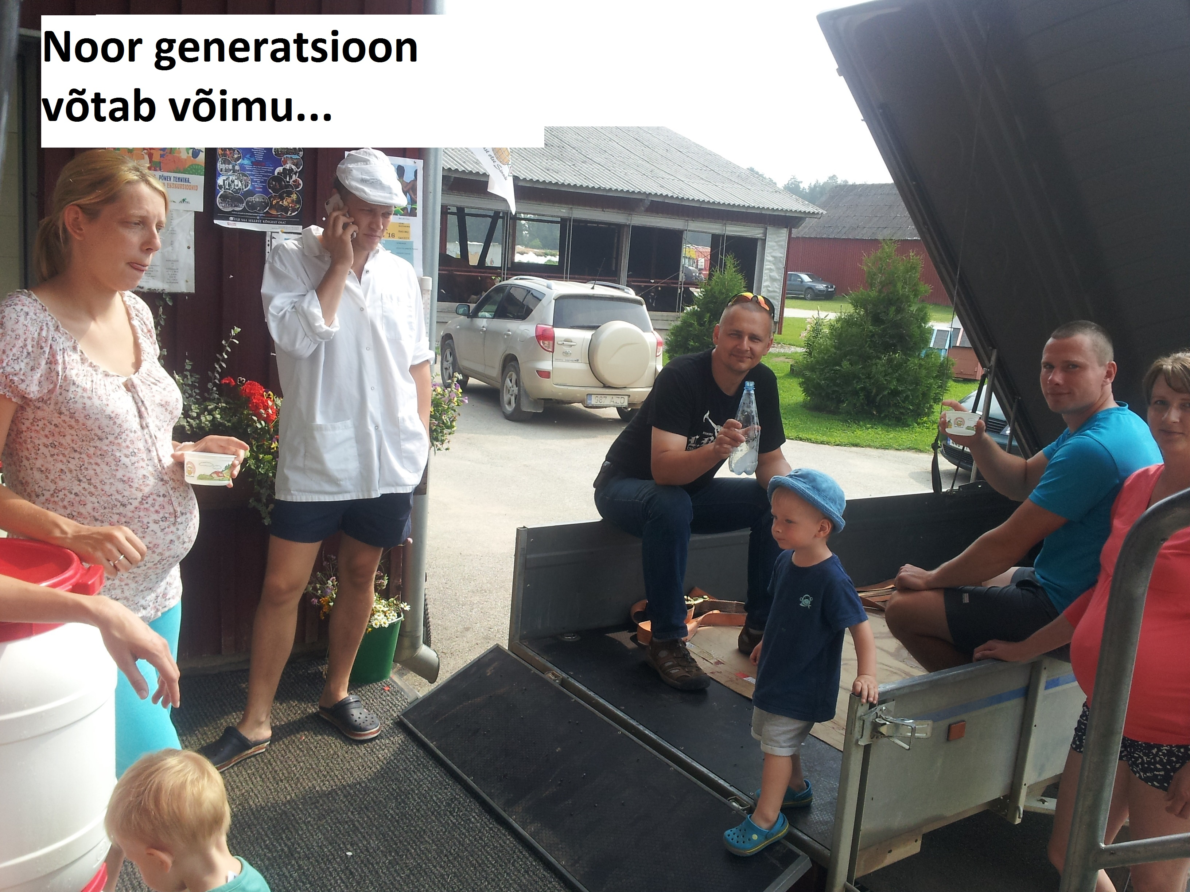

Slide 16
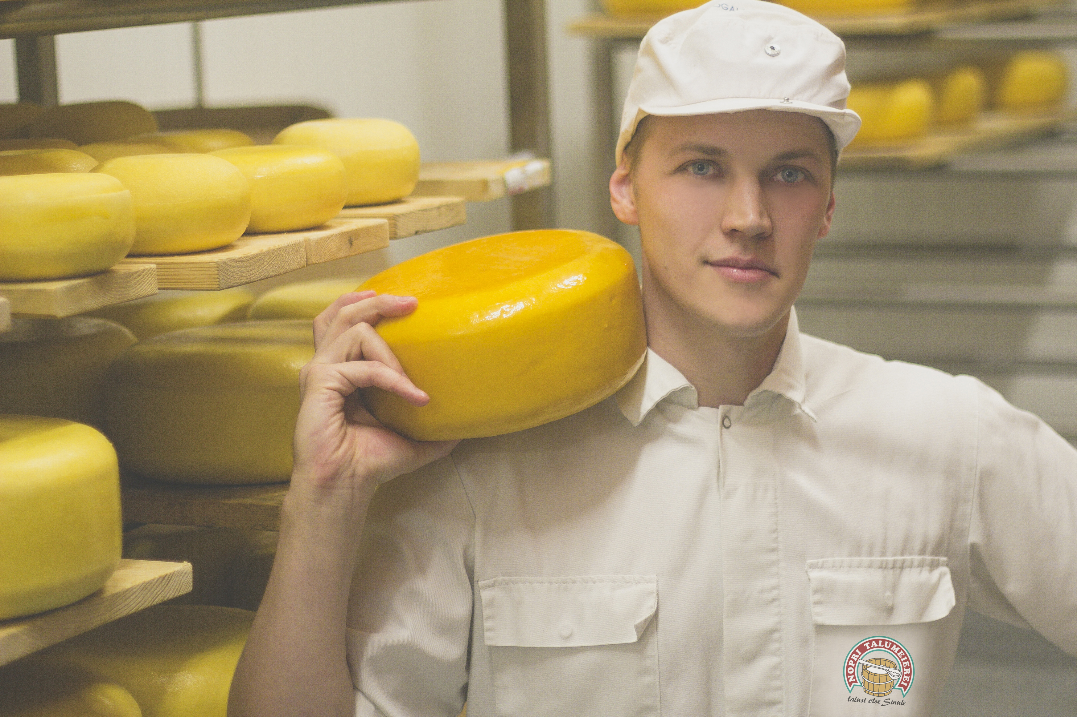
Uus generatsioon talumeiereid

Slide 17
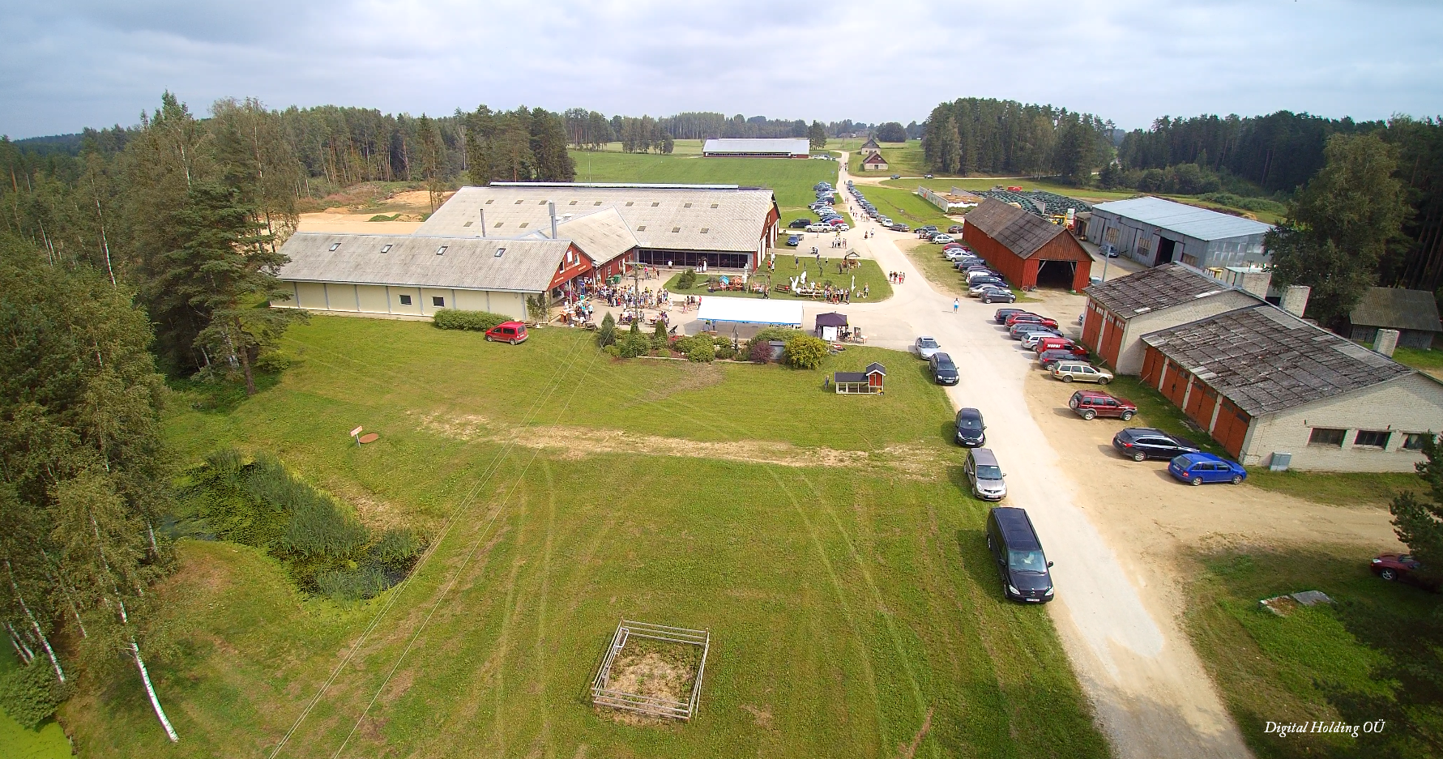
Agroturism.ee – uus teema

Slide 18
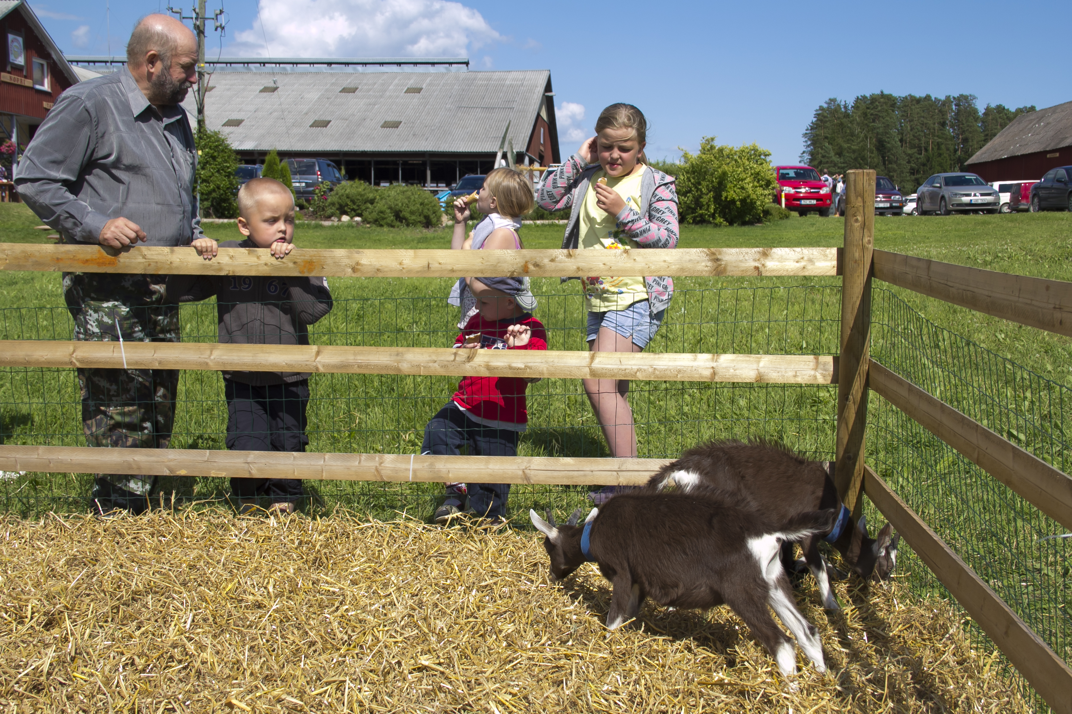
Kitsetalude võidukäik

Slide 19
KOOS VAADATA ühiseid pilte Drive’s
Juustukoolitus Rootsis 2008
Prantsusmaal 2010, 2011, 2016

